Slide 1
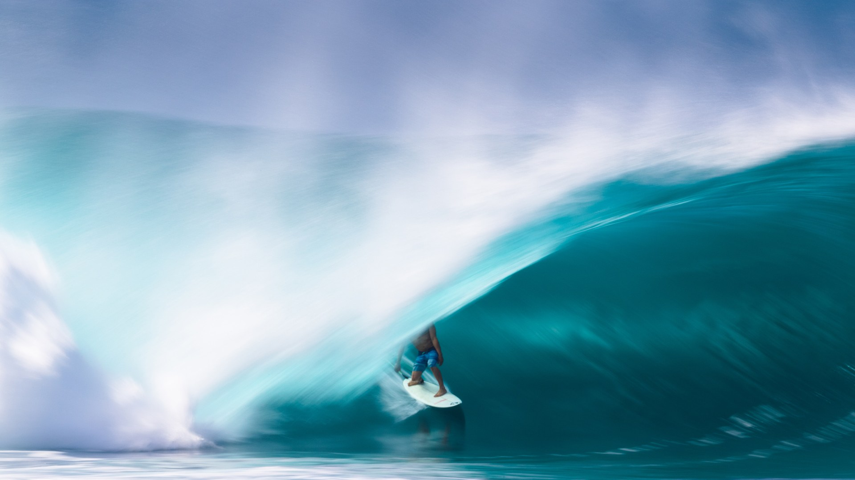
Scale-recurrent Network for Deep Image Deblurring
Student name: Tom Lev-ron.
Introduction to digital image processing.
Date: 14.01.2020.
Paper authors: Xin Tao, Hongyun Gao, Xiaoyong Shen, Jue Wang, Jiaya Jia.
The Chinese University of Hong Kong , YouTu Lab, Tencent 3Megvii Inc.

Slide 2
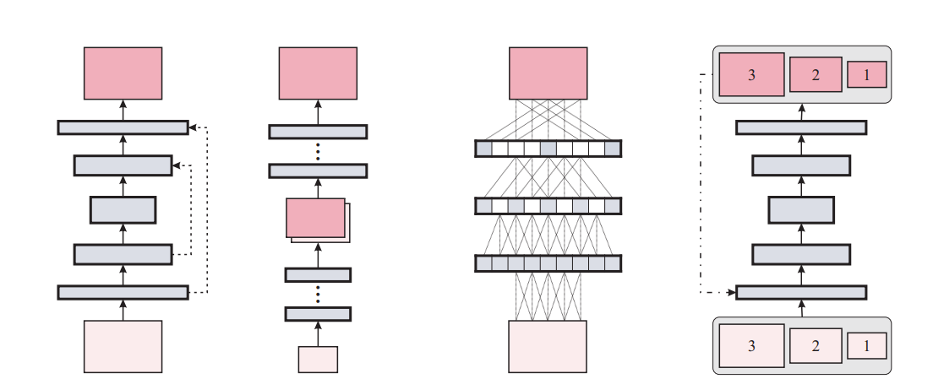
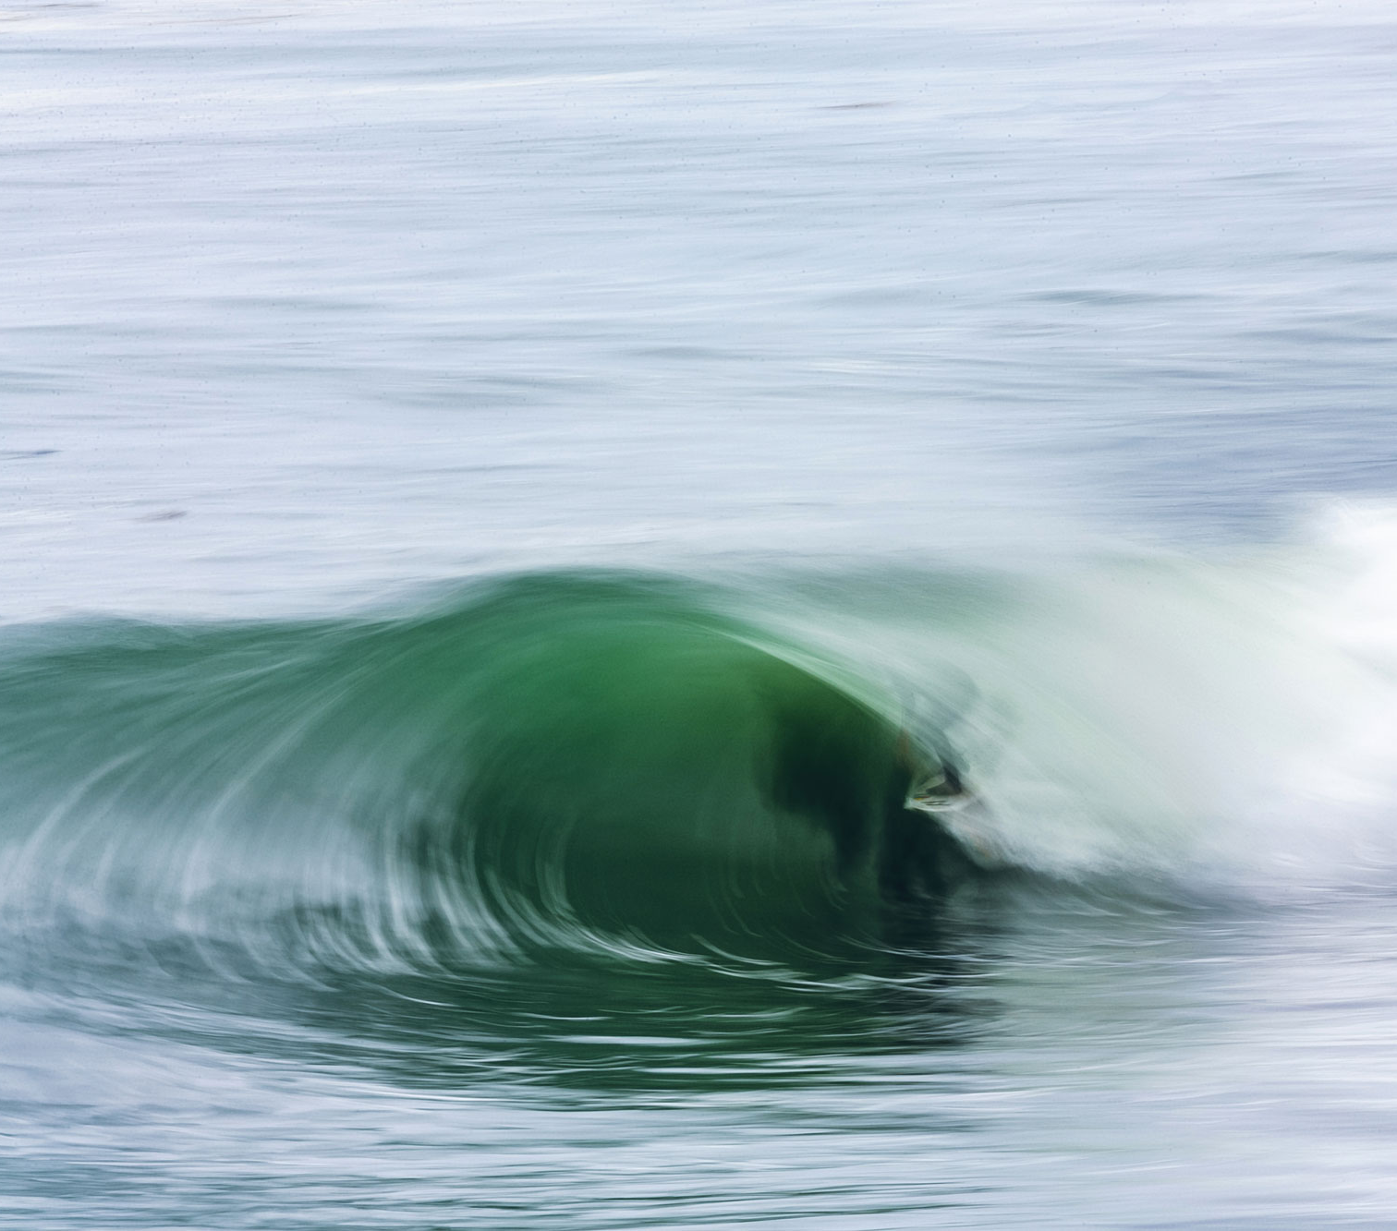
Opening notes
This Presentation will fucus more on the article method and less about deblurring in general.
Brief summary of the article
Notes:
המאמר בעצם מציע שיטה ברמת "סטייט אוף דה ארט" לשחזור תמונות מטושטשות על ידי שימוש ("באזוורדס") ברשת נוירונים ושיטות שונות לשיפור שלה. מאז הוצאת המאמר עבור שנתיים והתוצאות שלהם עדיים נחשבות טובות מאוד, לצורך השוואה המאמר שעליו למדנו בהרצאה השיג תוצאות פחות טובות ביחס PSNR. הדאטסט שהשתמשו בו הוא זהה.

Slide 3
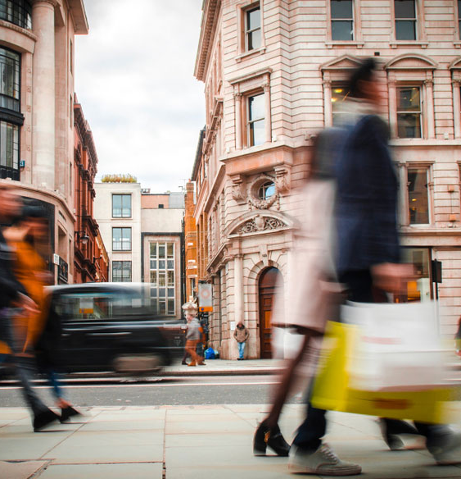

The Challenge – Single Image Deblurring
Long exposure time causing camera shake (astronomy).
Lens aberrations (wide apertures).
Atmospheric turbulence (remote sensing).
Fast moving object (sports, highway roads).
Out of focus scene (small object photography).
Combination of all the above with noise such as low light conditions.
All the above are examples of inverse problem, meaning that both the “true” image and the noise are unknown: $y=k∗x+n$.
Notes:
האתגר אותו מנסה המחקר לפתור או להציג דרך חדשנית לפתרון הבעיה הוא שחזור תמונה מטושטשת בהינתן תמונה יחידה. מהם הגורמים לטשטוש? חשיפה ארוכה של חיישן המצלמה, גורמת לתמונה מטושטשת כאשר המצלמה אינה יציבה מספיק. עיוותים מהעדשה, כאשר המפתח של העדשה הוא רחב עיוותים שונים מתרחשים עקב עקמומיות אור שונה עבור אורכי גל שונים. דימות דרך אטמוספרה כמו שראינו בהרצאה גורם לטשטוש במעבר דרך תווך. אובייקטים שנעים מהר, כמו שלמדנו בקורס ישנם טשטושים של מהירות קבועה או מואצת. צילום מחוץ לשדה המוקד, יגרום לתמונה מטושטשת עבור האובייקטים שמחות לשדה המוקד. כל המוזכרים יהיו משולבים בהרבה מקרים עם תנאי תאורה נמוכים ועוד אלמנטים שמכניסים רעש נוסף לטשטוש. אלו הם דוגמאות לבעיה "הפוכה", גם התמונה וגם הרעש/טשטוש הם לא ידועים ולכן קשה לשחזר את התמונה הנקייה.

Slide 4
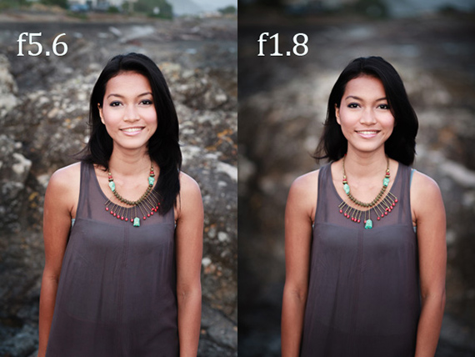
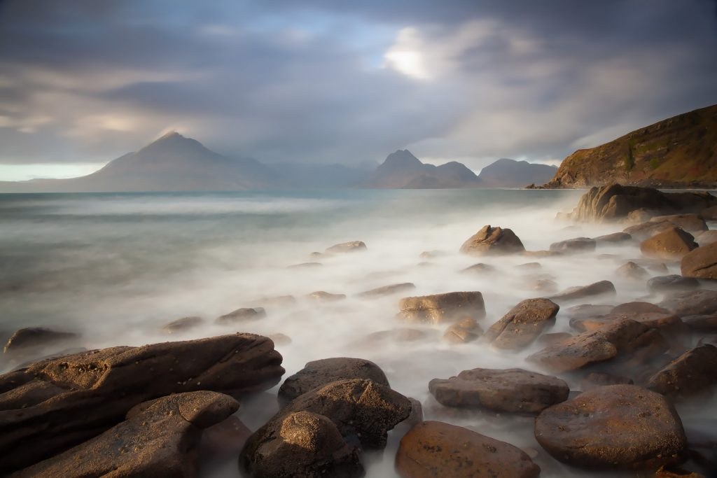
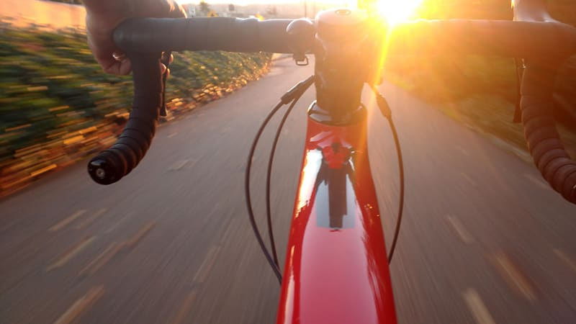
Examples of blurry images
Narrow aperture vs wide aperture.
Long exposure
Motion blur

Slide 5
Methods of Deblurring
Filtering (Inverse, Wiener, etc.).
Blind deconvolution with NN as blur estimator (restricted by different types of blur).
NN to inversely filter blurry images (learned inverse filter to deblur text).
learning-based approaches for blind deconvolution try to learn the deconvolution solution for a single image.
neural network to learn a general procedure that is directly applicable to different images and blurs.
Notes:
שיטות תיקון טשטוש נפוצות כמו אלו שלמדנו, פילטר הופכי, ווינר מסתמכות על ידע מוקדם של הקרנל הטשטוש. שילוב של רשת נוירונים כמשערך טשטוש, השיטה מוגבלת בכך שהיא לא כוללת מספיק ולעיתים מתאימה לסוג אחד של טשטוש. שיטות עם רשת נוירונים כדי ללמוד פילטר הופכי מתאים של התמונה עבור שימושי OCR כמו למשל לוחיות רישוי.

Slide 6
The Proposed Method
Scale-recurrent
What is multi-scale CNN?
What is Scale-recurrent CNN?
Use of ResBlock (residual )
Encoder-decoder with ResBlock
The RNN that is long-short term memory (LSTM).
Notes:
השיטה המוצעת היא שימוש ברשת נוירונים אשר מקבלת תמונה בגודל מסוים, לאחר מכן חותכת אותה ומקטינה אותה ובעצם משתמשת במעין 3 סקלות שונות של גודל התמונה במהלך תהליך הלמידה. כלומר יש כאן מעין פירמידה בשינוי גודל התמונה. עוד תכונה של הרשת היא שהיא מסוג RNN, כלומר עוברת בצורת סיקוונס כך שתמונה בעצם נותנת מעין ניבוי לתמונה הבאה.
למשל שימוש בRNN על מנת לפרוס את הפרמטרים על פני כל הרשת. בדרך כלל בשיטות ניקוי טשטוש משתמשים בשיטת הפירמידה, כלומר מתחילים מתמונה קטנה ומטושטשת ועולים ברזולוציה ובניקוי בעוד 2 שלבים. היתרון בRNN כאן הוא שניתן לחלוק את הפרמטרים של כל הסקלות ולא לחשב פרמטרים שונים עבור כל סקלה וכך לחסוך מקום וזמן. נעשה שימוש בשיטת "אנקודור-דיקודר", השיטה הזו היא בעצם חלק אחד של הרשת לומד את האינפוט ובונה ממנו משקולות שיזהו אותו והחלק השני, הדיקודר בעצם לומד להשלים את האנקודר. כלומר הדיקודר הוא המנבא, במקרה שלנו לדוגמה הוא משערך את התמונה הנקייה.

Slide 7
Network: input

